Slide 1

Приволжское управление Федеральной службы по экологическому,
технологическому и атомному надзору
Об итогах деятельности Управления по рассмотрению обращения граждан и предоставлению государственных услуг
Заместитель руководителя
Идиятуллин Альфир Фангатович
2026

Slide 2

Приволжское управление Федеральной службы по экологическому, технологическому и атомному надзору
Предоставление Государственных услуг на ЕПГУ
Вид ГУ | 2024 |  |  | 2025
 | Всего | ЕПГУ | % | Всего | ЕПГУ | %
ЗЭПБ | 42004 | 33239 | 79% | 41137 | 33898 | 82%
Регистрация ОПО | 4492 | 2584 | 57% | 3505 | 2646 | 75%
Лицензирование | 736 | 314 | 42% | 617 | 500 | 81%
Аттестация | 14685 | 3267 | 22% | 11324 | 5310 | 47%
Итого | 61917 | 39404 | 64 % | 56583 | 42354 | 75 %

Slide 3
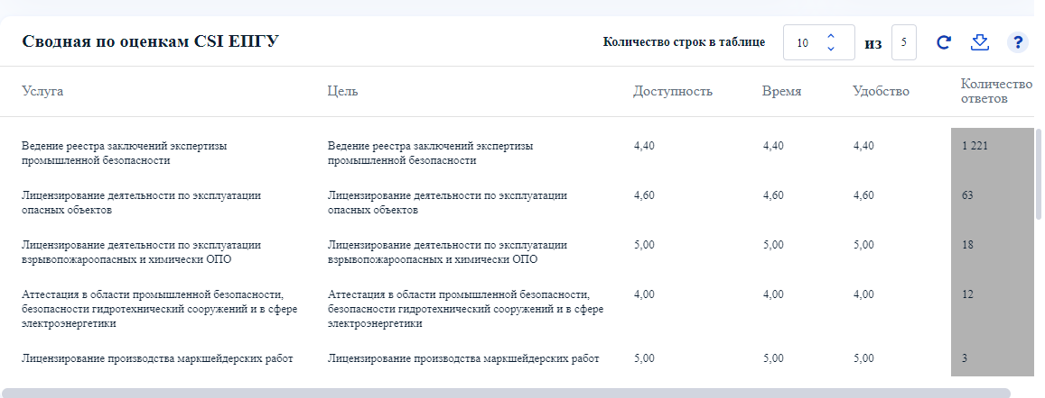
Приволжское управление Федеральной службы по экологическому, технологическому и атомному надзору
Предоставление Государственных услуг на ЕПГУ

Slide 4
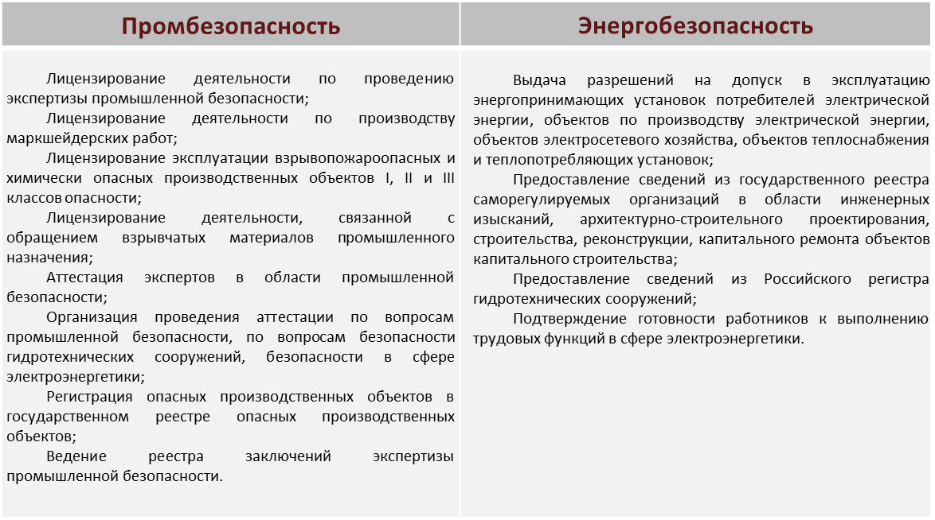
Приволжское управление Федеральной службы по экологическому, технологическому и атомному надзору
Доступные государственные услуги по ЕПГУ

Slide 5
Приволжское управление Федеральной службы по экологическому, технологическому и атомному надзору
Преимущества использования ЕПГУ
круглосуточная доступность;
возможность получения услуги из любого удобного места;
оперативный и бесконтактный документооборот;
прозрачность оказания государственных услуг;
повышение качества и оперативности принимаемых решений

Slide 6
Приволжское управление Федеральной службы по экологическому, технологическому и атомному надзору
Работа в ГИС ТОР КНД Жалобы на Госуслуги
Поступило | Удовлетворено | Оставлено без рассмотрения | Отказано в удовлетворении
13 | 0 | 2 | 11

Slide 7
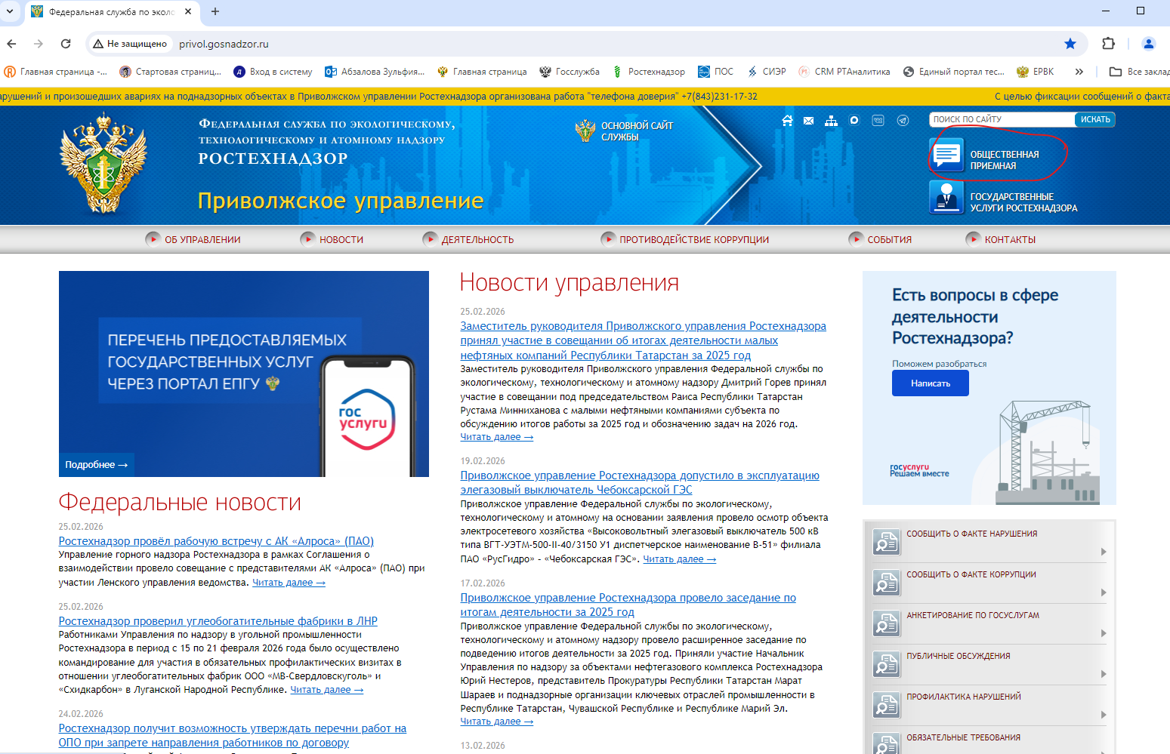
Приволжское управление Федеральной службы по экологическому, технологическому и атомному надзору
Обращения граждан
Поступило | Перенаправлено
437 | 90
http://privol.gosnadzor.ru/reception/
http://privol.gosnadzor.ru/activity/lk/

Slide 8
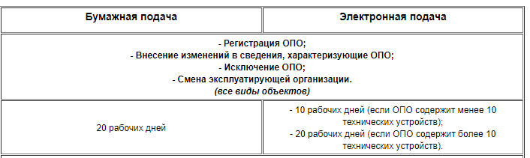
Приволжское управление Федеральной службы по экологическому, технологическому и атомному надзору
Ключевые изменения нового порядка (ПП РФ от 03.09.2025 № 1363 «О регистрации опасных производственных объектов в государственном реестре опасных производственных объектов»)

Slide 9
Приволжское управление Федеральной службы по экологическому, технологическому и атомному надзору
Ключевые изменения нового порядка (ПП РФ от 03.09.2025 № 1363 «О регистрации опасных производственных объектов в государственном реестре опасных производственных объектов»)
Цифровизация и упрощение документооборота:
подача заявлений осуществляется преимущественно в электронной форме;
отменено требование об обязательном предоставлении документов, подтверждающих право на земельный участок и здания (вводятся альтернативные способы)
Сокращение сроков и гибкость процедуры:
срок регистрации ОПО сокращен с 20 до 10 рабочих дней (исключение: заявления, поданные в бумажной форме, и ОПО с 10 и 10< ТУ);
вместо отказа в предоставлении услуги предусмотрена процедура приостановки для устранения замечаний
Переход на «реестровую модель»:
отменяются бумажные свидетельства о регистрации ОПО;
подтверждением регистрации будет являться выписка из государственного реестра, снабженная QR-кодом для проверки подлинности и удобства работы.

Slide 10
Приволжское управление Федеральной службы по экологическому,
технологическому и атомному надзору
Благодарю за внимание!

